Slide 1
実験情報の追加など
実例

Slide 2
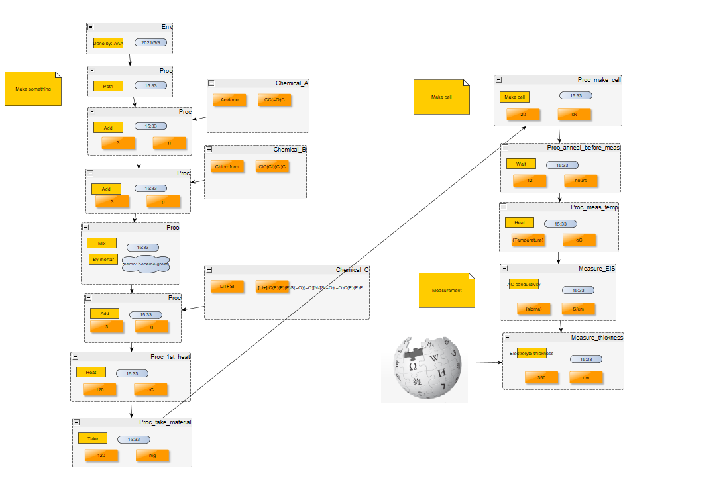
色々な情報を追記できます

Slide 3
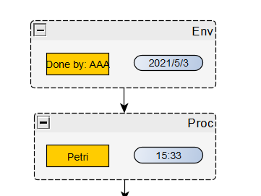
実験者や日付
(プログラムでの読み込みには非対応@現時点)
操作時間
(プログラムでの読み込みには非対応@現時点)

Slide 4
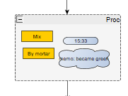
実験時のメモ
(プログラムでの読み込みには非対応@現時点)

Slide 5
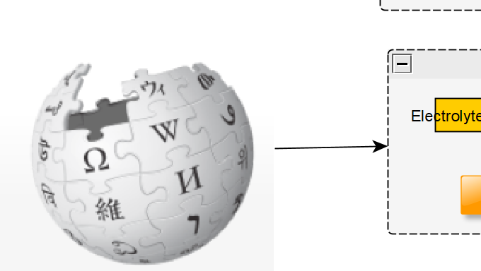
画像
(プログラムでの読み込みには非対応@現時点)
(画像、クリップボードにコピー後、右クリックして
Paste from clipboard を選択)

Slide 6
tip
出来るだけ詳しく、実験や測定条件を書いた方が良いです
実験結果の再現性を保つため
将来的に、AIが処理できる情報種が増える可能性があるため

